Slide 1
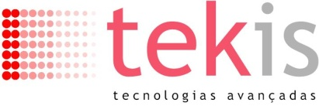
Sistemas de informação e de conhecimento disponíveis no País e seu impacto na gestão das Instituições de Ensino Superior Estaduais e Municipais
“O desafio da gestão das Universidades Estaduais e Municipais”
Marcos Luiz Marchezan
marchezan@stela.org.br
Instituto Stela / Tekis
Campos do Jordão – SP , 08/05/2014

Slide 2
Agenda
Apresentação institucional
Plataformas nacionais para gestão de informações em CT&I
Case UNIOESTE: solução para análise estratégica de informações curriculares e de editais de fomento
Considerações finais
Gestão estratégica de informações em CT&I nas IES

Slide 3
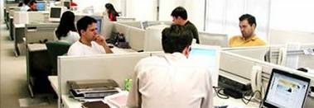
Instituto Stela – Quem somos
Transformamos dados em conhecimento
2012
2008
1995-2002: Grupo Stela/UFSC
2002-hoje: Instituto Stela
2007
Instituto de pesquisa sem fins econômicos (spin-off da UFSC)
P&D in TIC e em Engenharia do Conhecimento
60 pesquisadores e colaboradores (20% Drs. e 20% mestres)
Referência no País em governo eletrônico (+ 5 milhões de usuários)

Slide 4
Instituto Stela - Portfólio
Demandas (“Como meus dados viram conhecimento?”)
Produtos
GESTÃO ESTRATÉGICA DE CURRÍCULOS
COPRODUÇÃO DE CONHECIMENTO
GESTÃO DE FOMENTO PÚBLICO
Tecnologia em sistemas de conhecimento
FERRAMENTAS DE SISTEMAS DE CONHECIMENTO
SUÍTE DE SISTEMAS DE CONHECIMENTO
Projetos
SOLUÇÕES EM GOVERNO ELETRÔNICO
SOLUÇÕES CORPORATIVAS PARA EMPRESAS
TRATAMENTO DE DADOS NÃO ESTRUTURADOS
Projetos criados com P&D sob encomenda para público/privado
Ferramentas para levar dados a conhecimento
Produtos para mercados específicos (IES)

Slide 5
Instituto Stela – Experiências no SNCTI
Sistema Nacional de CT&I
DCVISA/ANVISA
DCSIBEA/MMA
SINAES/Docentes ES
Plataforma Lattes (CNPq)
Atores Individuais (gestores, pesquisadores, estudantes)
Coletivos (Projetos, GPs, Redes, CoP)
Portal Inovação (MCTI)
Fórum PAHO/OMS
Incubadoras
IES/ICTIs
Indicadores de Inovação
Plataforma Stela Experta
Parques
Portal SAPI (Anprotec)
Portal SINAES/INEP
Empresas
Observatório CT&I MG
PRIME/FINEP
SIFAPS/CONFAP
PGSCIA - Itaú
EMBRAER
Agentes públicos
Fomento
a CT&I
Plataforma Mauá
Governança Pública
Sistema SIGBI/FAPESC
Base de Conhecimento em CT&I
Programa PRIME/FINEP
Plataforma Aquarius (MCTI)
Plataforma ISEKP (Eng. do conhecimento)

Slide 6
Gestão estratégica de informações em IES
A gestão estratégica de informação permite que as organizações criem, registrem, localizem e utilizem dados internos e externos, de forma a apoiar processos táticos e estratégicos (JAIN; TRIANDIS; WEICK, 2010)
http://www.ictnews.az/tags.php?content=61&lang=2
As TICs tornam-se essenciais na produção de dados transacionais (ex.: sistemas de gestão de projetos, acadêmico, financeiro, RH) e estratégicos (ex.: sistema gestão do planejamento estratégico), caracterizando-se como insumos para gestão dos processos de ensino, pesquisa, extensão e inovação das IES
http://www.thefirewall.co.uk/news/132/data_governance_critical_to_preventing_data_loss_from_insider_security_breaches/

Slide 7
Gestão estratégica de informações em IES
As IES tem necessidade de prestar informações a diferentes agências e organizações públicas, não apenas de forma institucional como também por parte de seus indivíduos, além de gerenciar seus principais processos internos
Quando as informações necessárias não são contempladas nos processos e sistemas organizacionais, surge a dificuldade de integrá-las e de adotá-las no apoio à tomada de decisão

Slide 8
Gestão estratégica de informações em IES
Quando dados externos são públicos e padronizados nacionalmente, há oportunidade para integração com sistemas corporativos visando apoiar a gestão institucional
É nesse contexto que ações de governo aberto são especialmente relevantes, pois criam insumos à tomada de decisão estratégica e, no caso das IES, até mesmo à racionalização de seus processos operacionais

Slide 9
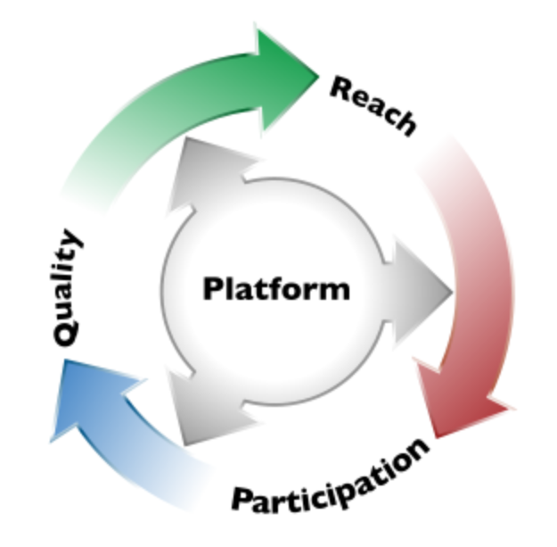
Plataformas nacionais para gestão em CT&I
As plataformas não devem servir somente às suas agências promotoras.
Há um círculo virtuoso quando a comunidade de CT&I for a principal beneficiária
http://nbry.files.wordpress.com/2012/06/virtuous_circle-commons-wikimedia-org.png

Slide 10
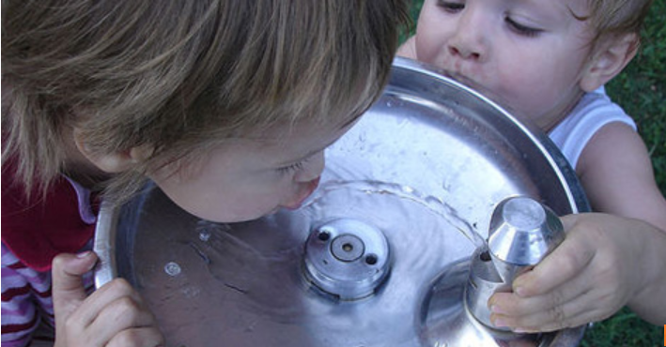
Plataformas nacionais para gestão em CT&I
http://www.nature.org/ourinitiatives/habitats/riverslakes/is-ignorance-bliss-when-it-comes-to-our-water.xml
Dados gerados nessas plataformas são um bem público, devem ser abertos e disponíveis para a comunidade

Slide 11
Plataformas nacionais para gestão em CT&I
http://www.123rf.com/photo_10101382_business-people-silhouettes-push-gears-together-to-form-a-technology-plan.html
Coprodução é uma das principais diretrizes do e-Gov contemporâneo (juntamente com transparência, prestação de contas e responsabilidade). Nossas soluções têm base axiomática na coprodução

Slide 12
Desafio de conhecimento público Arquiteturas abrangentes de e-Gov: visão de futuro de governo eletrônico
Plataformas nacionais para gestão em CT&I
Eficácia
Eficiência
Transparência
Prestação de contas
Princípios de dados abertos
Visão e-Gov
Participação
Contexto
Acordos
Formato
Plataforma
NSP
Engs. Conhecimento
Ontologia
Responsabilidades
Catálogo
Operação
Arquitetura e-Governança
Coprodução
Governança de Dados
Dados Abertos
e-Gov
Governo Aberto
Governança pública
Aplicação
Domínio
Gestão pública
Papéis
Redes sociais
Interoperabilidade
Lei de acesso à informação
M-Gov
Loja de aplicativos
Pacheco et. al., 2012
Notes:
É possível utilizar recursos de jogos para apresentar informações públicas ao cidadão?
Como conhecer a distribuição de recursos em CT&I no País, de forma lúdica?
Como elucidar a natureza dos recursos aplicados em bolsas pelo CNPq?

Slide 13
Plataformas nacionais para gestão em CT&I
Um dos principais exemplos de soluções e-gov abertas na área de C,T&I é o Currículo Lattes.
Criado pelo CNPq em 1999, o sistema acumula uma base com mais de 2,6 milhões de CVs, tendo acima de 12 mil atualizações diárias (OLIVA, 2012) – Abertura dos dados em 2000

Slide 14
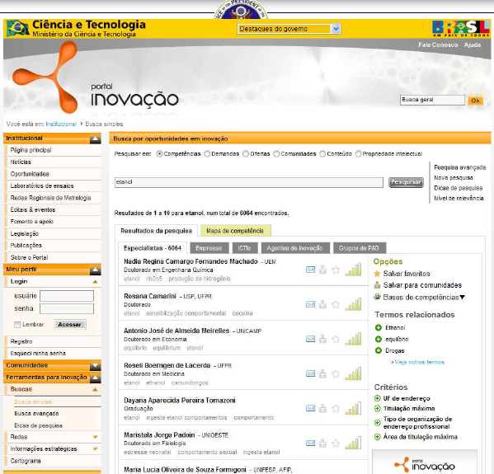
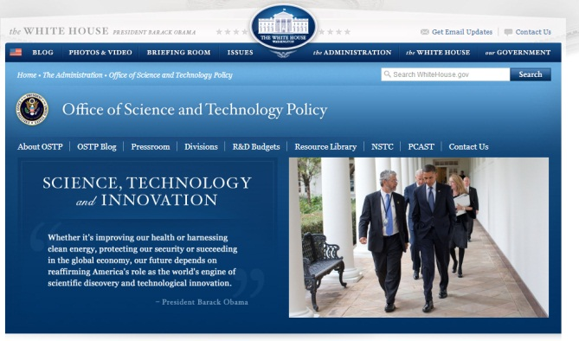
Plataformas nacionais para gestão em CT&I
Plataforma Lattes - Reconhecimento internacional
“The Brazilian experience with the Lattes Database is a powerful example of good practice. This provides high-quality data on about 1.6 million researchers and about 4,000 institutions. (…) The result is one of the cleanest researcher databases in existence.“
Nature 25/03/2010
http://nirpa.org/wp-content/uploads/2010/04/11.-Julia_Lane1.pdf

Slide 15
Plataformas nacionais para gestão em CT&I
Cursos
Infraestrutura
Docentes
Discentes
Avaliação institucional
Currículos
Grupos de P&D
Instituições
Projetos
Infraestrutura
SINAES
LATTES
Como as IES podem melhorar sua gestão com políticas institucionais de informação?
Como integrar seus sistemas com essas plataformas?
As plataforma e-Gov devem seguir os princípios de dados abertos para criar uma arquitetura de utilidade pública..
Cursos MA/MP/D
Docentes
Discentes
Produção intelectual
Projetos
Disciplinas
Estruturas acadêmicas
Especialistas
Empresas
ICTIs
Demandas
Ofertas
Cooperações
SUCUPIRA
Portal Inovação
Orçamento
Demandas
Propostas
Projetos
Produtos
PqTs
PMEs
Incubadoras
PqTs
PMEs
Incubadoras
Patentes
Marcas
Registros
SIFAPS
SAPI
SIBRATEC
INPI

Slide 16
Plataformas nacionais para gestão em CT&I
Sistemas utilizados pelas IES
Sistemas públicos que gerem dados relacionados as IES
Sistemas públicos que gerem dados de C,T&I e ES
Como essas plataforma e as informações que elas gerenciam podem influenciar a gestão das IES?
Como as IES podem fazer uso dessas informações para aprimorar sua gestão?
Temos cases nacionais?

Slide 17
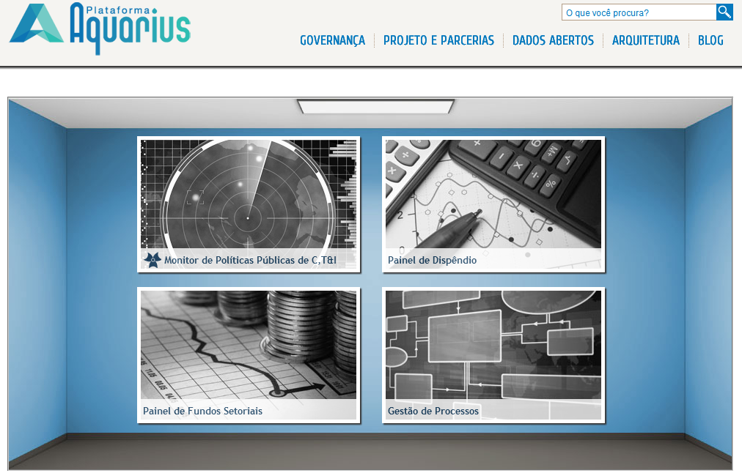
Plataforma Aquarius
O que é: serviço de governo eletrônico de apoio à decisão para monitoramento da efetividade organizacional do MCTI e para a governança pública em CT&I
Benefícios: permite o acompanhamento de indicadores e informações estratégicas relacionadas às ações do MCTI e de suas Agências, nas dimensões: dispêndios, convênios, fundos setoriais, bolsas e produção em CT&I
Fontes de dados:
Fundos setoriais: sistema SIGCTI/MCTI
Dispêndios: sistema SIAFI/SERPRO
Convênios: SICONV/ CGU
Bolsas e produção CT&I: CNPq (plataformas Carlos Chagas e Lattes
http://aquariusp.mcti.gov.br/app/

Slide 18
Plataforma Aquarius

Slide 19
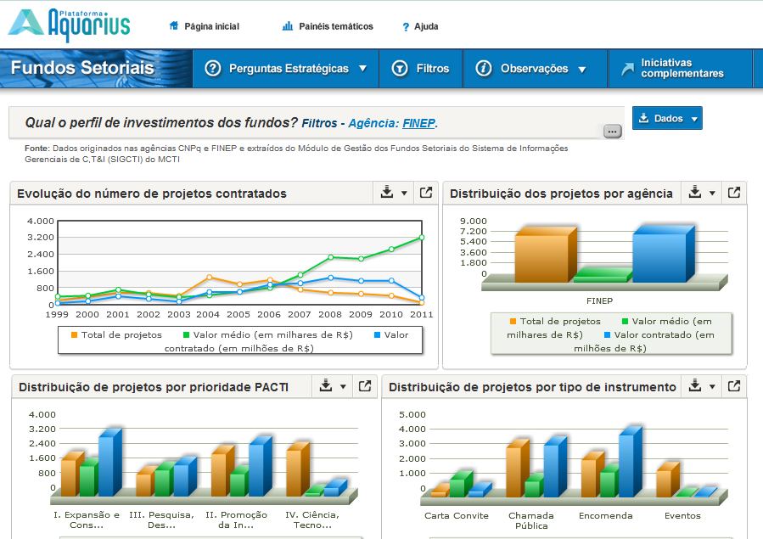
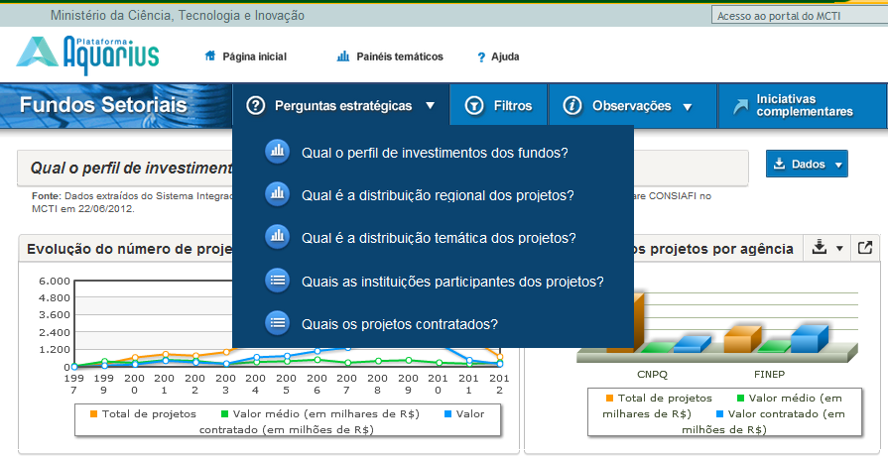
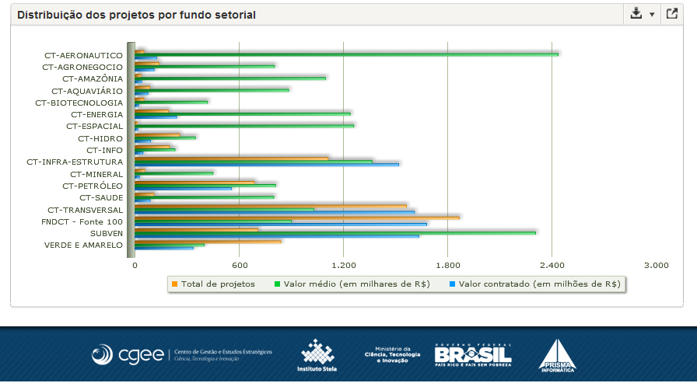
Painéis Aquarius
FUNDOS SETORIAIS

Slide 20
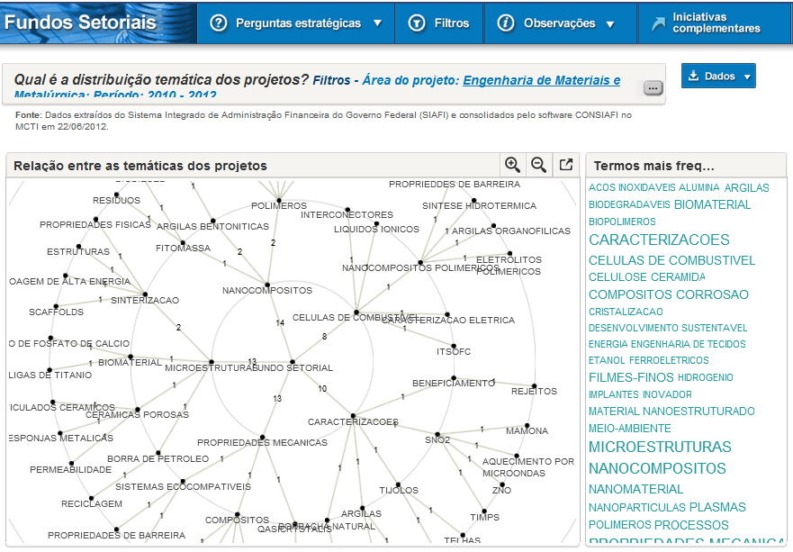
Painéis Aquarius
FUNDOS SETORIAIS

Slide 21
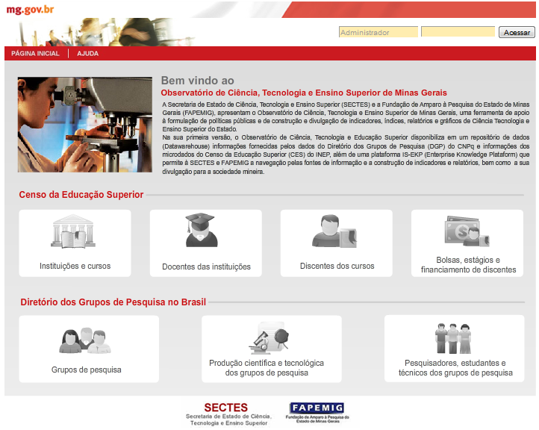
Observatório Estadual de CT&I e ES (MG)
O que é: plataforma para gestão estratégica de informação em ciência, tecnologia e inovação e ensino superior de Minas Gerais
Benefícios: permite que secretarias estaduais (pastas de Educação e CT&I) possam ter o benchmark entre seu Estado e os demais e, principalmente, as distribuições no Estado em mesoregião, microregião e município. Para tal, utiliza os dados públicos ofertados pelo INEP/MEC e pelo CNPq/MCT
http://stela.org.br/observatoriomg

Slide 22
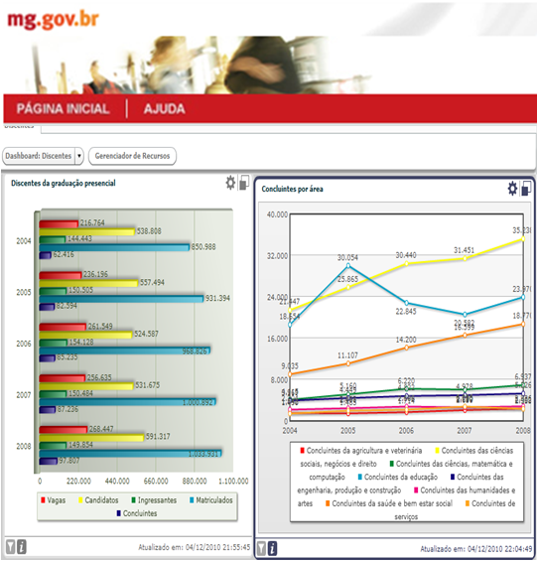
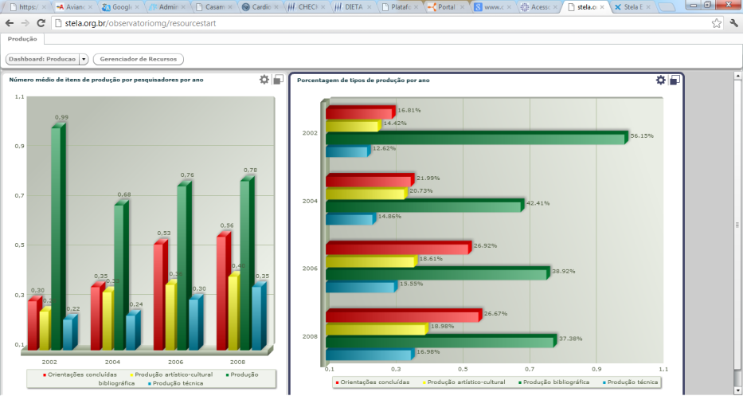
Observatório Estadual de CT&I e ES (MG)

Slide 23
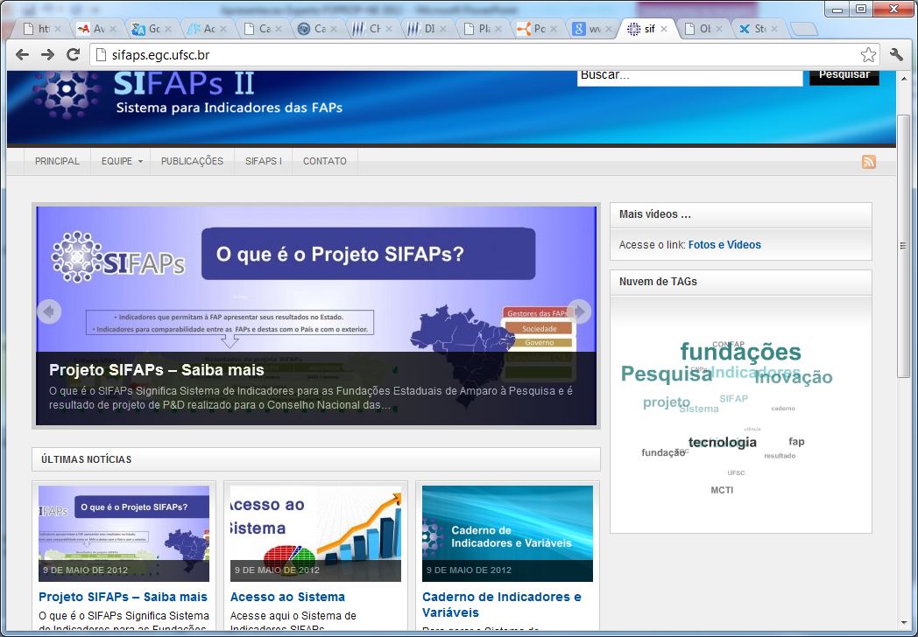
Sistema de Indicadores das FAPs (SIFAPS)
O que é: solução que visa apoiar a gestão estratégica de um conjunto de variáveis e indicadores sobre as atividades das FAPs, de modo a propiciar comparabilidade e apoio à gestão institucional no fomento estadual a CT&I
Benefícios: permite que atores do SNI acompanhem indicadores relacionados com a efetividade e aplicação de recursos, demanda atendida, compromisso com demanda contratada, público-alvo do Estados atendido, investimentos por natureza de despesas e produtos gerados pelas FAPs
14 FAPs participantes: AM, BA, ES, GO, MA, MG, MS, MT, PA, PE, RJ, RN, SC e SP.
http://sifaps.egc.ufsc.br/

Slide 24
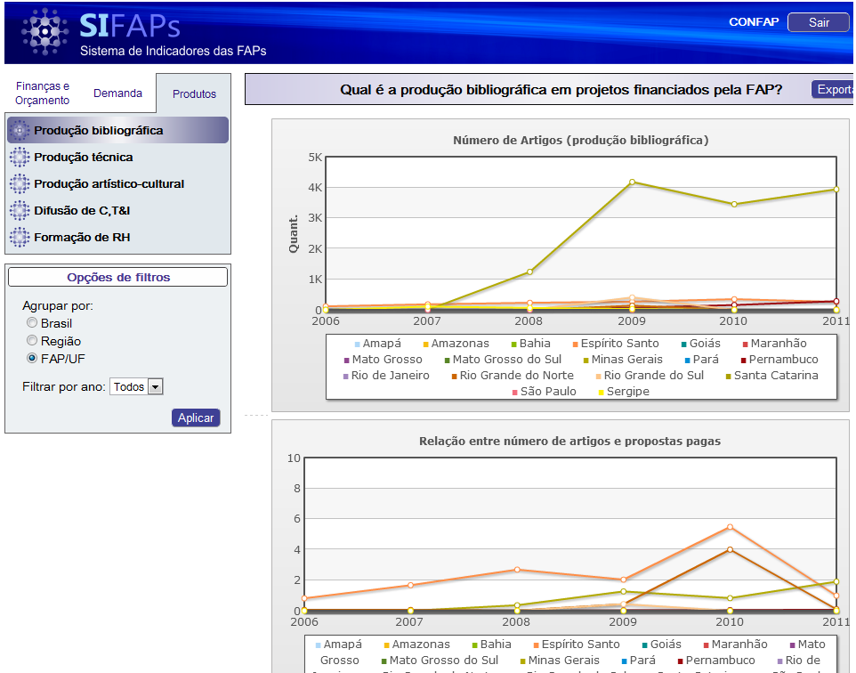
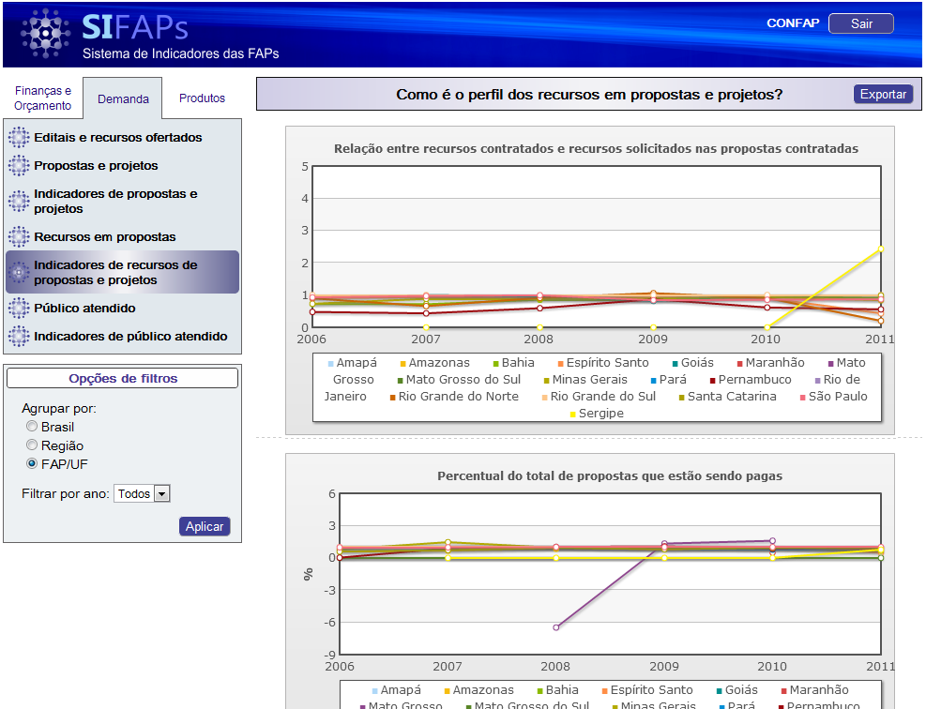
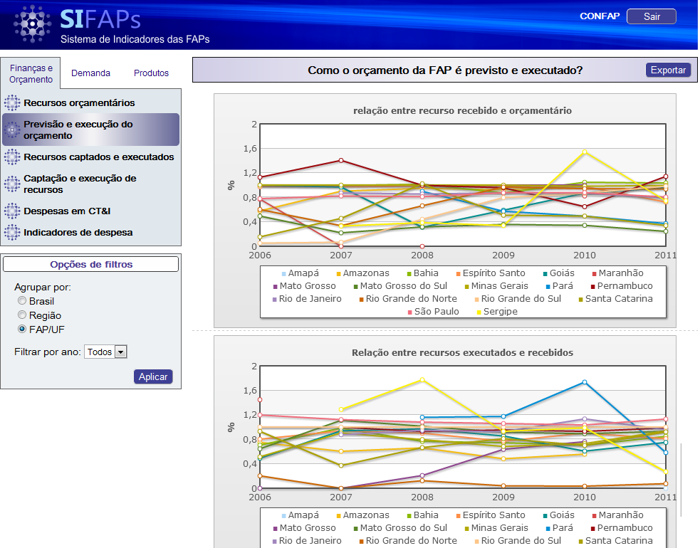
Sistema de Indicadores das FAPs (SIFAPS)

Slide 25
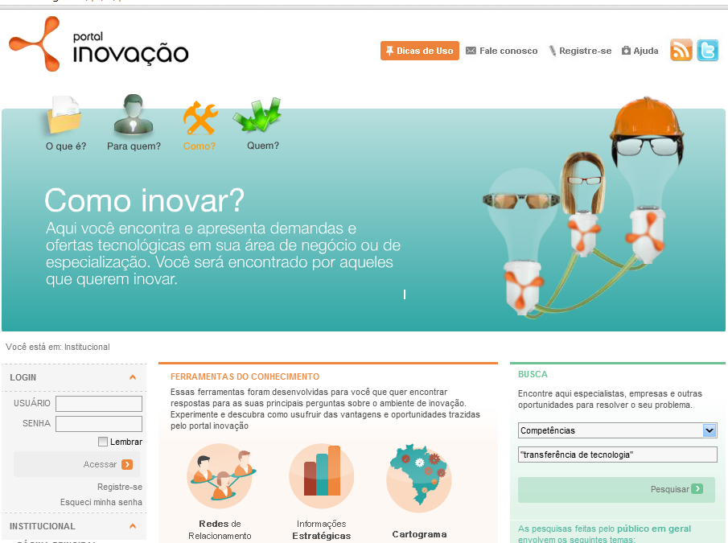
Portal Inovação
O que é: serviço de governo eletrônico que prove um espaço onde os pesquisadores, as empresas, as instituições de pesquisa e os órgãos governamentais interagem para promover a inovação
Benefícios: permite que os principais atores do SNI registrem e encontrem ofertas e demandas tecnológicas em suas áreas de negócio ou de especialização
http://www.portalinovacao.mct.gov.br

Slide 26
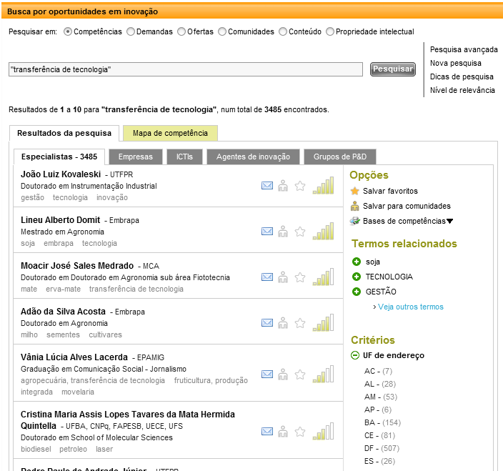
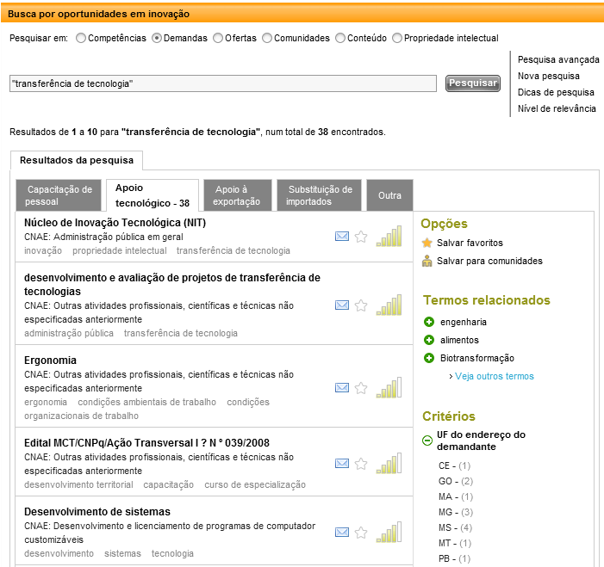
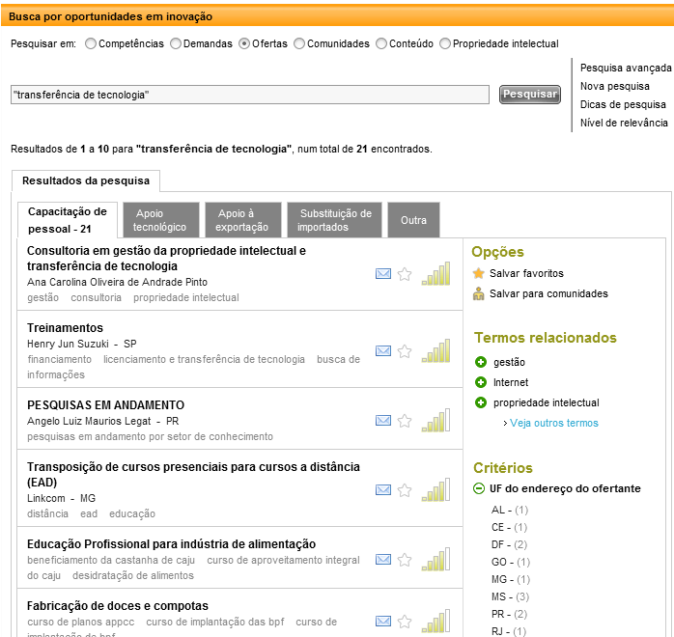
Portal Inovação

Slide 27
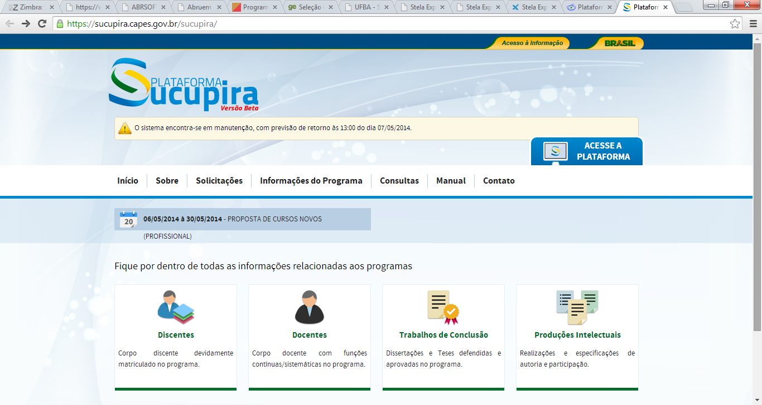
Plataforma Sucupira
O que é: ferramenta para coletar informações, realizar análises e avaliações e ser a base de referência do Sistema Nacional de Pós-Graduação (SNPG)
Benefícios: deve disponibilizar em tempo real e com muito mais transparência as informações, processos e procedimentos que a CAPES realiza no SNPG para toda a comunidade acadêmica
http://www.capes.gov.br/avaliacao/plataforma-sucupira

Slide 28
Plataforma Sucupira
Cenário
Até 2012 | Proposto
Sistema off-line – Coleta | Coleta online e em tempo real
Sistemas não integrados ou com baixa integração | Plataforma única e integrada
Longo tempo entre a coleta e disponibilização para avaliação | Imediata disponibilização para avaliações.
Plataforma amigável
Ferramenta de transparência da pós-graduação
Maribondo, Rubens - Plataforma Sucupira, 2014 – Apresentação na UFSC

Slide 29
Plataforma Sucupira
C. Discente
Coleta
CAPES
SNPG
APCN
WebQualis
Sistemas Internos DAV
Sistemas da Avaliação
Os atuais sistemas vinculados com a avaliação serão todos incorporados pelas funcionalidades da plataforma.
Maribondo, Rubens - Plataforma Sucupira, 2014 – Apresentação na UFSC

Slide 30
Plataforma Sucupira
Interação
Cadastro Discente
Coleta CAPES
Lattes
Manual
Sistemas IES
Maribondo, Rubens - Plataforma Sucupira, 2014 – Apresentação na UFSC

Slide 31
Plataforma Sucupira
Principais avanços
Preenchimento continuo das informações
As informações serão disponibilizadas imediatamente para comunidade
Comunicação CAPES/Coordenador do PG
Coordenador insere os dados – Pró-Reitoria chancela os Dados para CAPES
Maribondo, Rubens - Plataforma Sucupira, 2014 – Apresentação na UFSC

Slide 32
Plataforma Sucupira
Avanços para os programas
Maior facilidade e simplicidade no processo de coleta/envio das informações;
Imediata visibilidade das informações da instituição;
Maior agilidade no processo de solicitações e facilidade na comunicação junto a CAPES;
Melhor acesso e maior disponibilidade de informações sobre todo o SNPG para elaborar metas, ações e políticas institucionais e respectivos planos de desenvolvimento;
Possibilidade de integração com sistemas de registro acadêmico-corporativos.
Maribondo, Rubens - Plataforma Sucupira, 2014 – Apresentação na UFSC

Slide 33
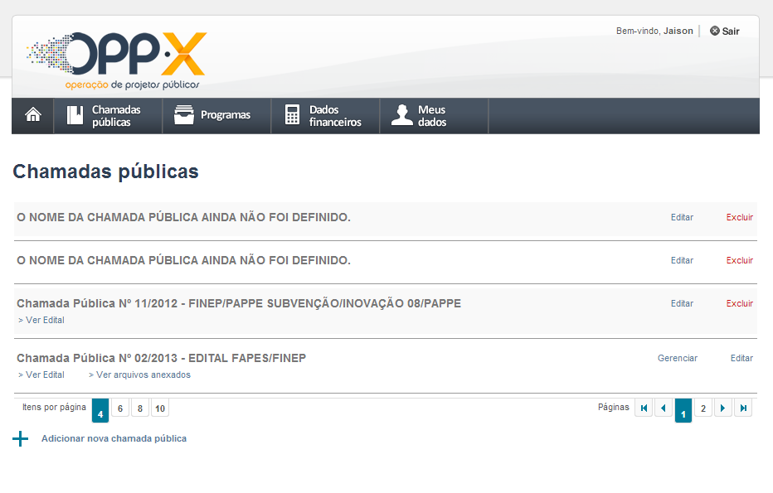
Plataforma OPP-X© - Gestão de chamadas públicas
O que é: solução que automatiza toda a operação de editais e de programas de fomento a pesquisa, eventos, formação de recursos humanos, inovação, extensão, prêmios e divulgação científica
Benefícios: cria um ambiente de interação entre os pesquisadores e a IES no contexto de programas de fomento, oferecendo ambientes e funcionalidades específicas para cada ator envolvido no processo

Slide 34
Plataforma OPP-X© - Gestão de chamadas públicas
Avaliação interna
e externa
Definição dos avaliadores internos
e externos
Formalização
dos projetos
Acompanhamento
da execução
dos projetos
Recebimento
de propostas de projeto
Elaboração e publicação de editais ou chamadas
públicas
Recebimento e análise
das prestações de
contas
Processos apoiados pela Plataforma OPP-X®

Slide 35
Plataforma OPP-X© - Gestão de chamadas públicas
Pró-Reitor / Vice-Reitor da Instituição
Diretor de Pesquisa / Centro
Coordenadores de Graduação e Pós-Graduação
Pesquisadores ou Bolsistas
Consultor Ad Hoc e Comitê Interno de Avaliação
Papéis envolvidos nos processos do OPP-X®

Slide 36
Plataforma OPP-X© - Gestão de chamadas públicas
Principais benefícios oferecidos pela Plataforma OPP-X®:
Aumento da transparência na divulgação e acessibilidade às oportunidades de fomento
Redução do retrabalho e otimização de processos burocráticos
Aumento a produtividade com a retirada de trabalhos repetitivos
Aumento da qualidade na recuperação de informações associadas aos processos de fomento
Redução de problemas com prazos e prestação de contas

Slide 37
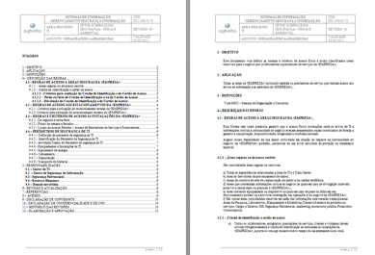
Plataforma OPP-X© - Gestão de chamadas públicas
Projetos de pesquisa
Proposta de uma pesquisa que será realizada, os integrantes, lideranças na pesquisa, referencial, linhas e áreas
Bolsas de iniciação científica
Modalidade de pesquisa acadêmica desenvolvida por alunos de graduação nas universidades brasileiras em diversas áreas do conhecimento.
Programa ciência sem fronteiras
Programa de pesquisa criado pelo governo federal brasileiro para incentivar as bolsas de iniciação científica e projetos científicos no exterior
Bolsas de pós-graduação
Proposta de uma pesquisa que será realizada no programa de pós-graduação.
Modalidades apoiadas atualmente pelo OPP-X®

Slide 38
Plataforma OPP-X© - Gestão de chamadas públicas
Divulgação científica (eventos)
Fomento concedido pela universidade para os pesquisadores que desejam realizar apresentação dos resultados da pesquisa em congressos e outros tipos de eventos.
Publicações
Fomento concedido para a publicação dos resultados da pesquisa em periódicos nacionais ou internacionais ou publicação de livros.
Modalidades apoiadas atualmente pelo OPP-X®

Slide 39
Plataforma Stela Experta©
O que é: solução que visa apoiar a gestão estratégica de informação curricular em IES, utilizando informações do CV-Lattes do CNPq cruzadas com informações institucionais sobre os indivíduos
Benefícios: permite que a IES utilize informações curriculares para avaliação docente e institucional, planejamento organizacional, gestão por competências, memória organizacional e outras áreas estratégicas
http://www.stelaexperta.com.br/

Slide 40
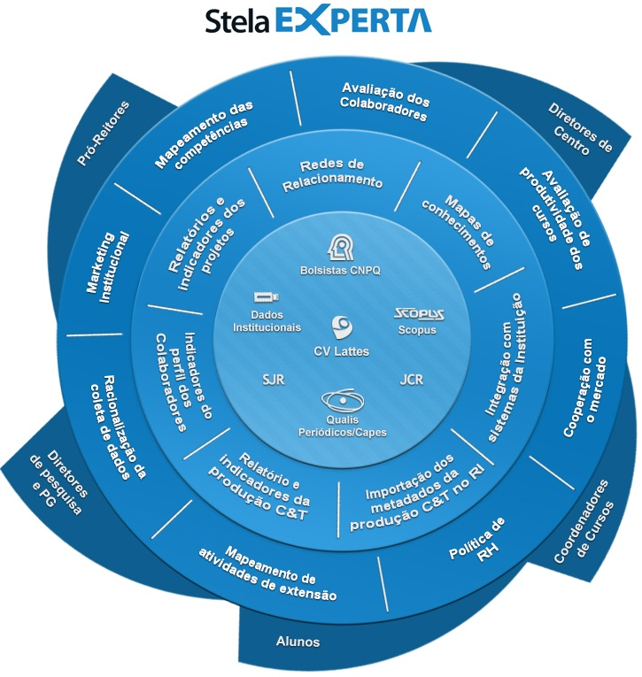
A Plataforma Stela Experta©

Slide 41
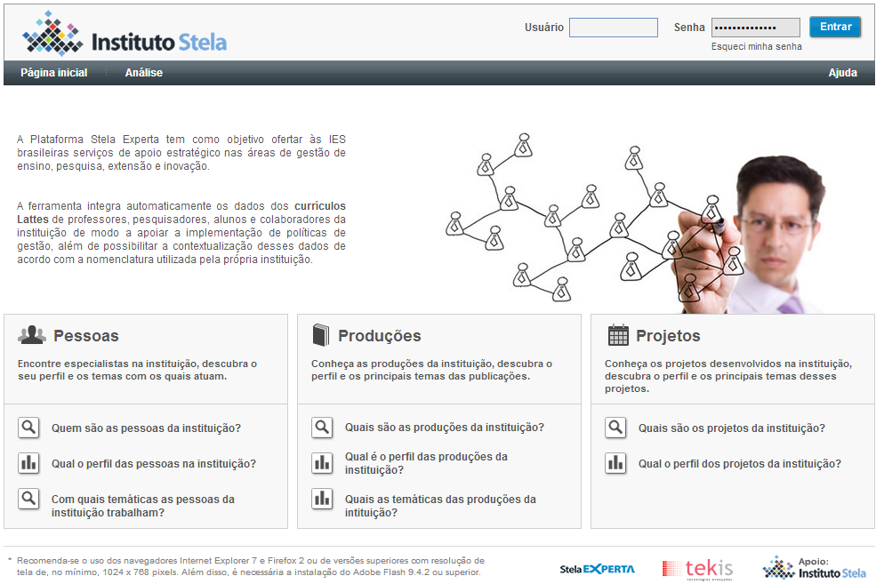
A Plataforma Stela Experta© e seus recursos
Versão demonstração: www.stelaexperta.com.br/experta

Slide 42
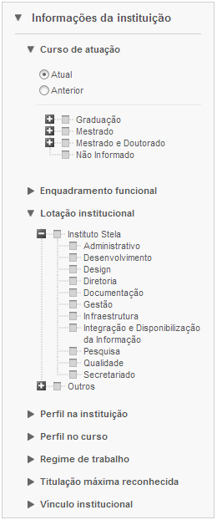
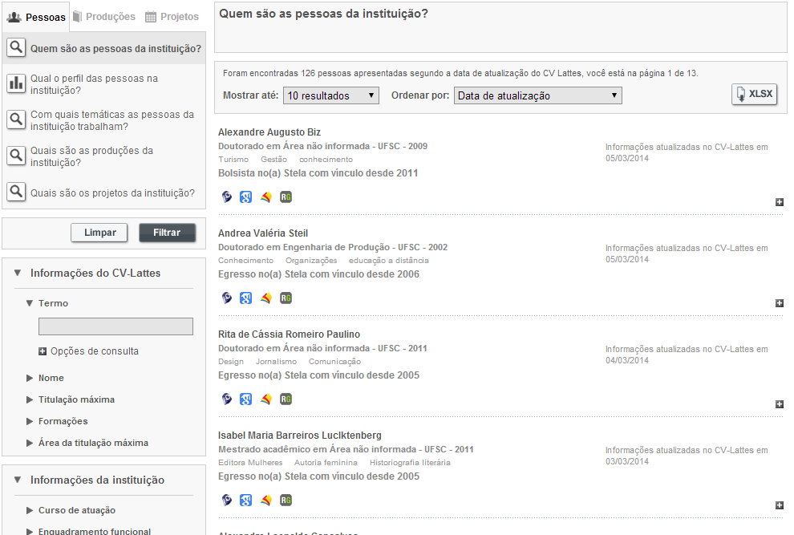
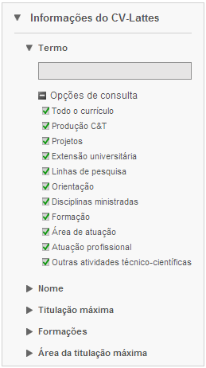
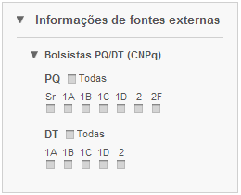
Localização de especialistas

Slide 43
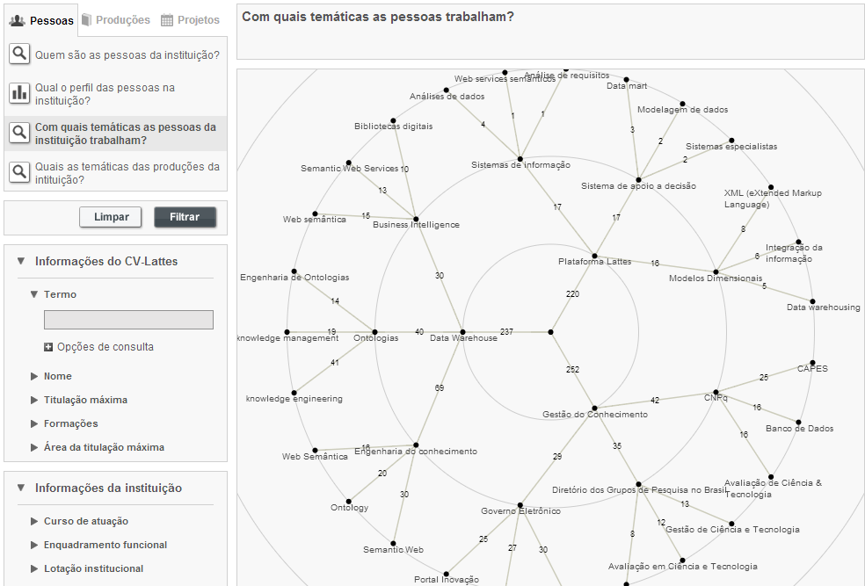
Temáticas de trabalho dos colaboradores

Slide 44
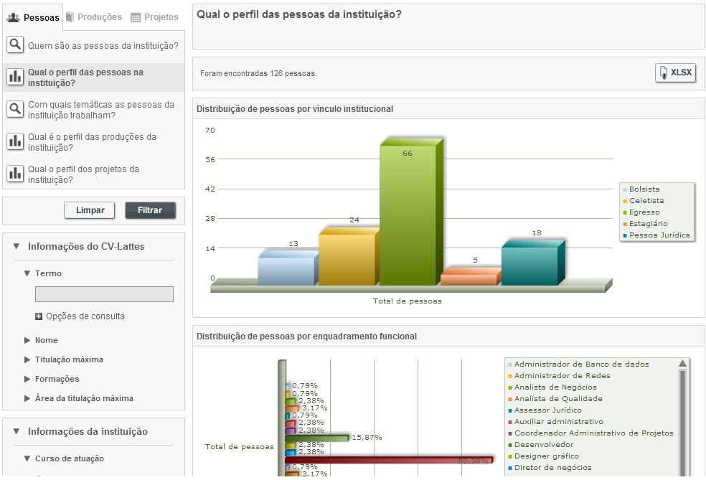
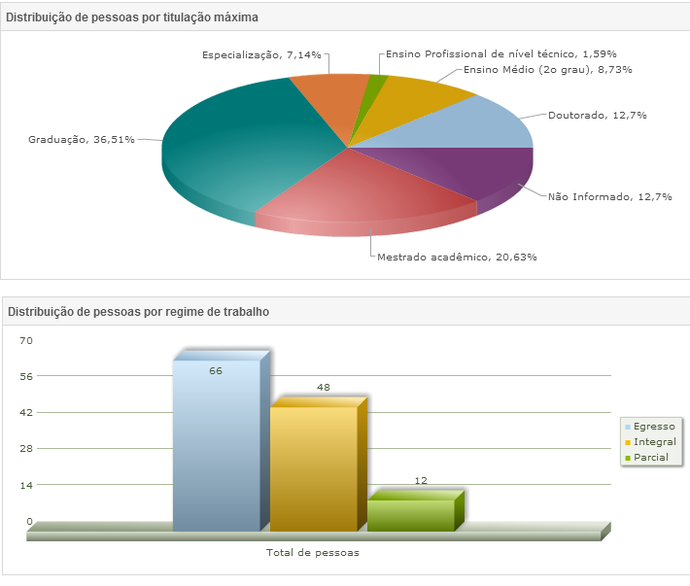
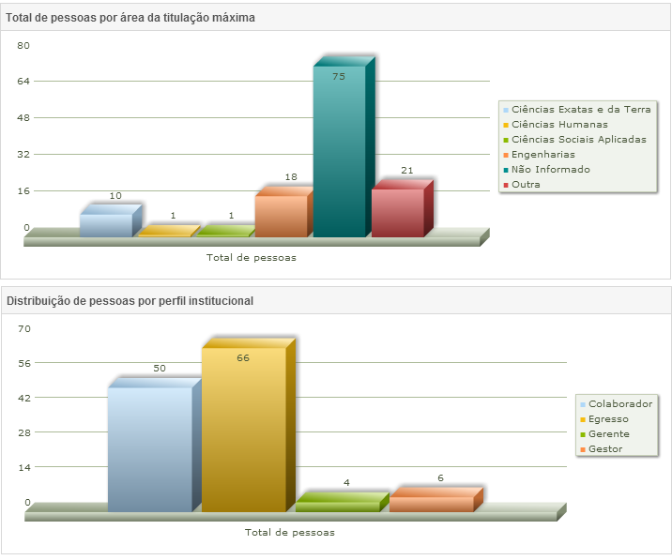
Indicadores sobre o perfil dos colaboradores

Slide 45
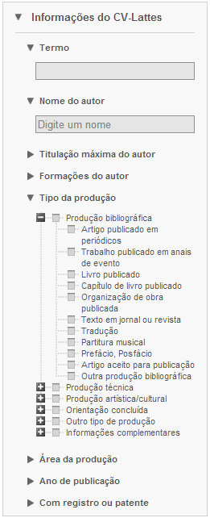
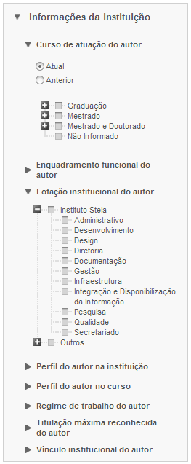
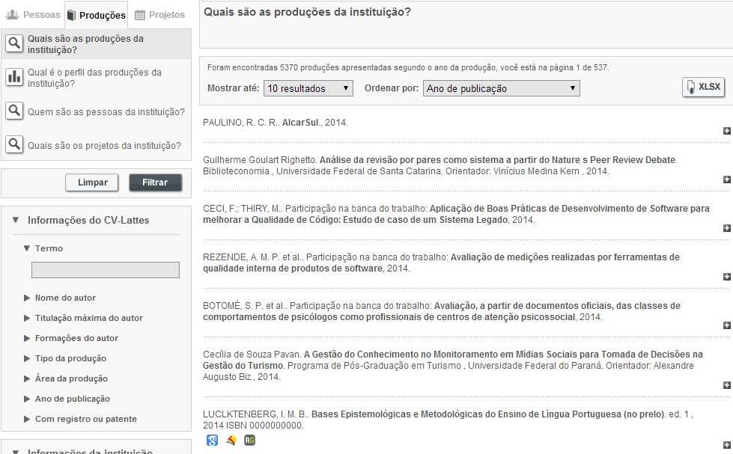
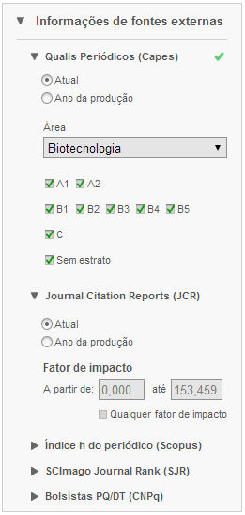
Relatórios da produção C&T

Slide 46
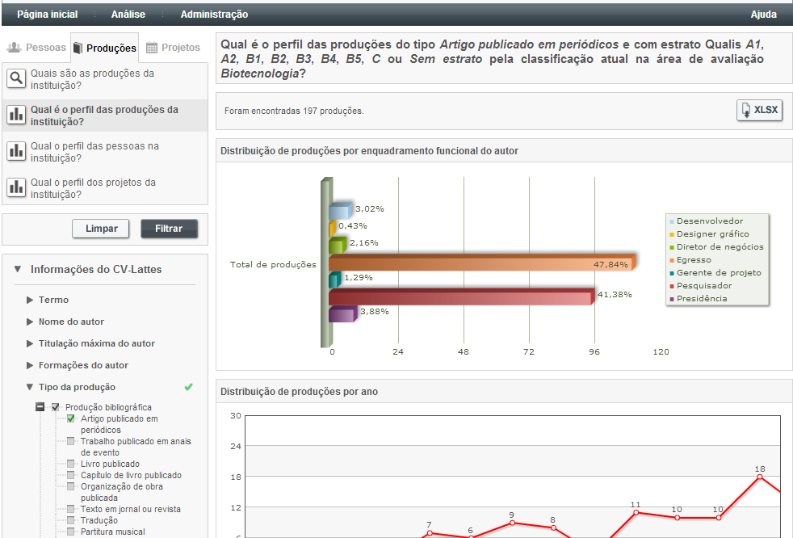
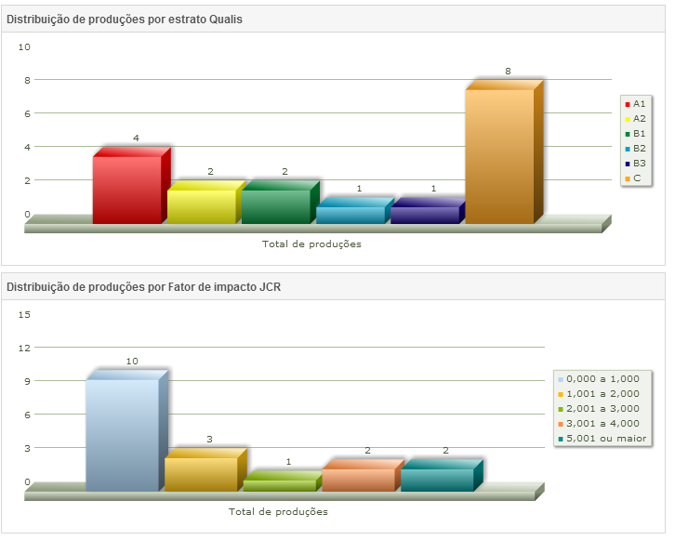
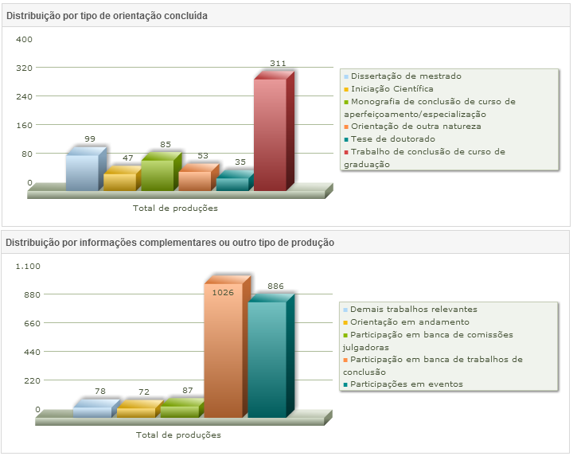
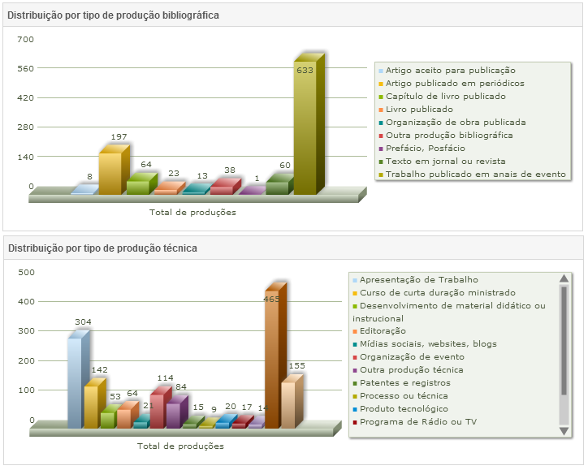
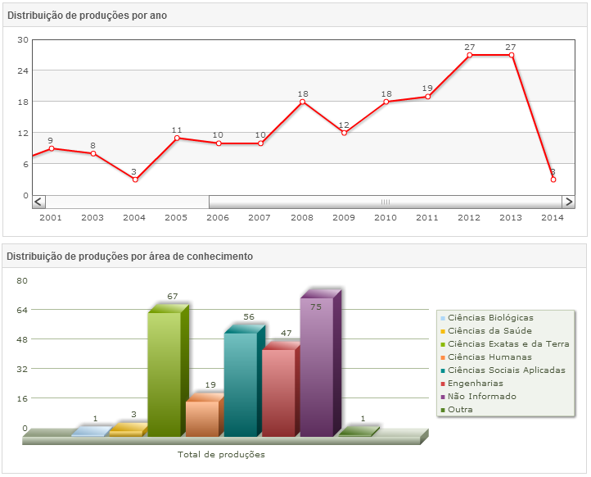
Indicadores sobre o perfil da produção C&T

Slide 47
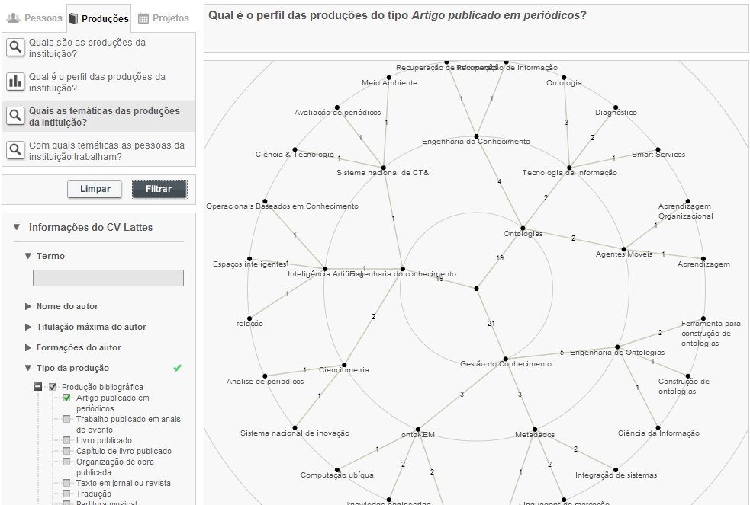
Temáticas das produções C&T da IES

Slide 48
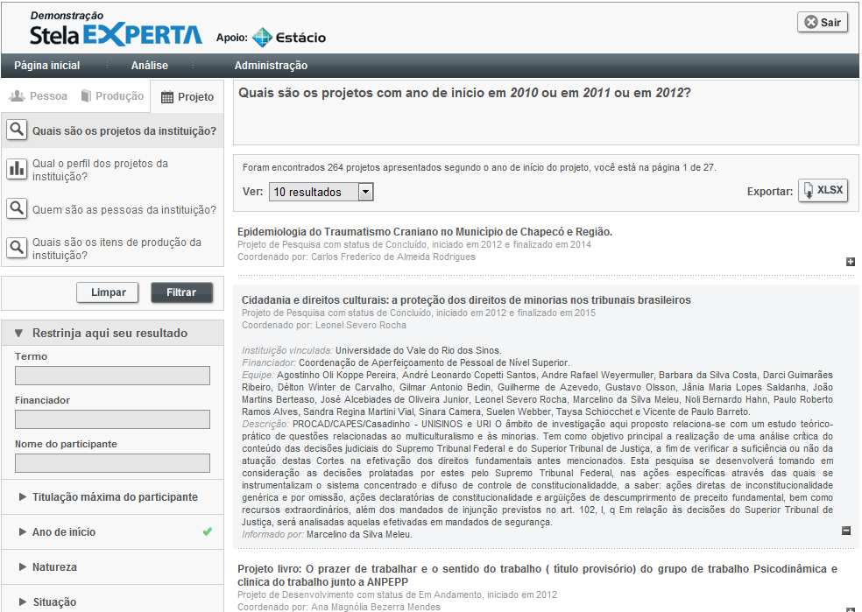
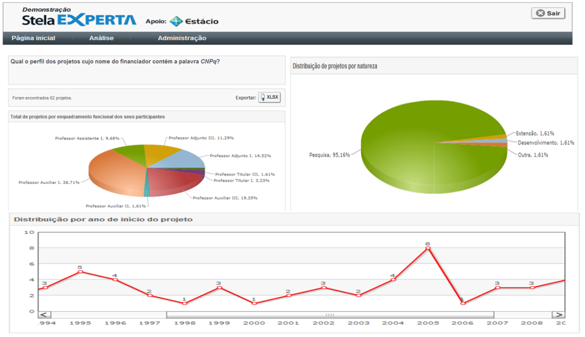
Relatórios e indicadores de projetos
Termo
País e nome da instituição financiadora
País e nome da instituição de execução
Nome do participante do projeto
Titulação máxima do participante
Ano de início e de fim do projeto
Natureza do projeto
Situação do projeto
Natureza do financiamento
Nível de titulação dos alunos que participam do projeto
Lotação institucional do participante (*)
Curso de atuação do participante (*)
Vínculo institucional do participante (*)
Enquadramento funcional do participantes (*)

Slide 49
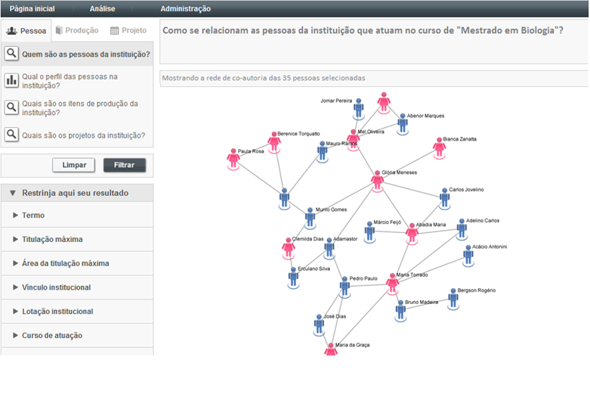
Redes de relacionamento pessoas e institucionais
Em breve
Redes de relacionamento segundo:
Co-autoria de produção C&T
Participação conjunta em projetos
Participação conjunta em bancas de trabalhos do conclusão
Participação conjunta em bancas de comissões julgadoras
Colegas de formação acadêmica
Semelhança de perfil curricular

Slide 50
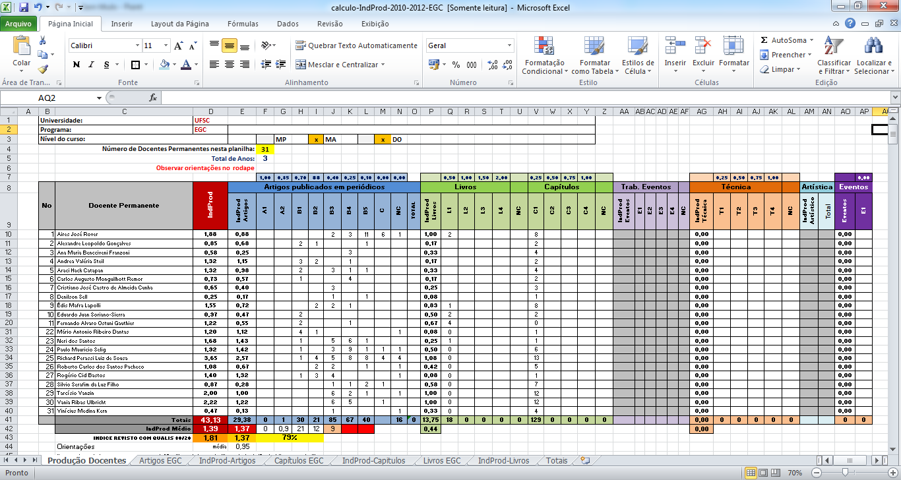
Avaliação da produtividade dos docentes/PPGs
Em breve

Slide 51
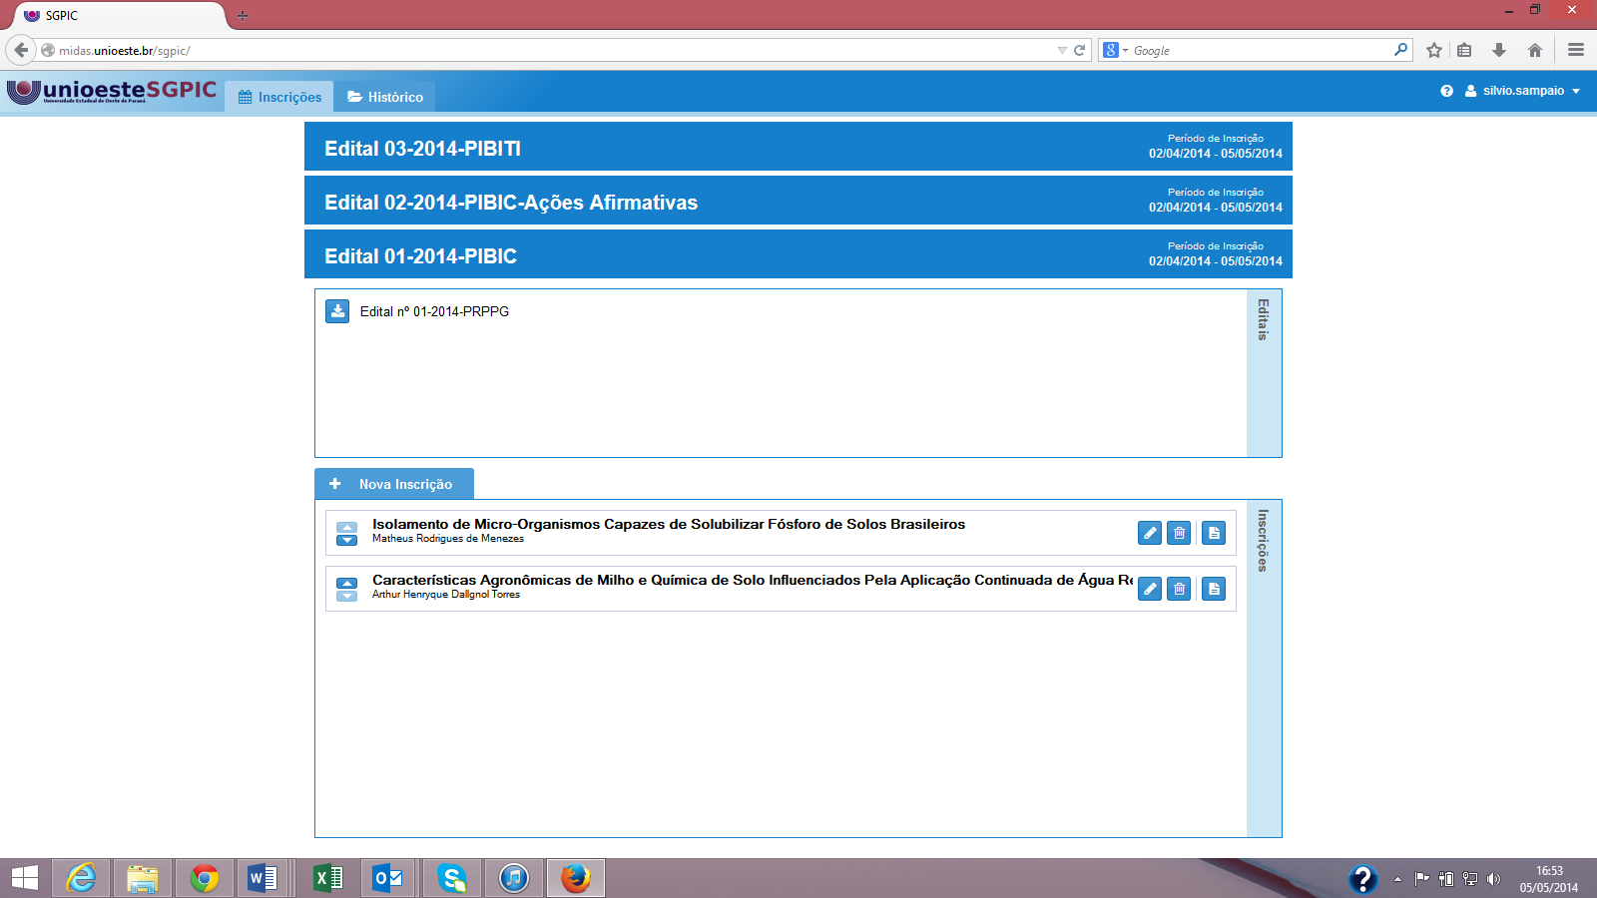
Case UNIOESTE: Gestão de informações em CT&I
A UNIOESTE desenvolveu o SGPIC, solução para gestão de editais institucionais (atualmente estão operando PIBIT, PIBIC-AF e PIBIC)

Slide 52
Case UNIOESTE: Gestão de informações em CT&I
Disponibiliza funcionalidades para 6 categorias de usuários
Pró-Reitoria: gerenciar os processos como um todo (cadastro de edital, áreas, itens de avaliação, pesos de avaliação, arquivos solicitados, sorteio de avaliadores, classificação, etc)
Docente: cadastrar a proposta para concorrer a bolsa, realizar troca de aluno e entrega de relatórios
Aluno: concordar com termos de compromisso e informar dados bancários
Avaliadores ad hoc: avaliar as propostas submetidas
Comitê Presidente: fiscalizar as atividades em execução e realizar aprovações.
Comitê Externo: pessoas vinculadas a um órgão de fomento (disponibilizadora de bolsa para a universidade) terão acesso para consultar dados no sistema

Slide 53
Case UNIOESTE: Gestão de informações em CT&I
O SGPIC está integrado com sistemas internos (acadêmico) e com soluções de dados abertos (DGP/CNPq e a Plataforma Stela Experta©)
Permite que os professores preencham suas propostas, visualizem seu histórico de solicitações e que os gestores configurem os editais e cadastrem um banco de avaliadores

Slide 54
Case UNIOESTE: Gestão de informações em CT&I
O principal diferencial para aceitação da solução pela comunidade acadêmica foi sua integração com outras fontes de dados e serviços
(ex: serviço do Stela Experta© para totalização da produção C&T do proponente segundo os critérios do Qualis/Capes)

Slide 55
Case UNIOESTE: Gestão de informações em CT&I
Principais aprendizados e constatações da UNIOESTE com a construção da solução integrada:
A instituição estava acostumada apenas a cadastrar dados na Plataforma Lattes. Os professores não tinham ciência das informações que eram extraídas e utilizadas pela instituição em processos de avaliação
Com a sumarização automática dos dados do CV-Lattes dos docentes percebeu-se que diversas pessoas estavam preenchendo mal seus currículos Lattes (este processo de constatação e atualização de informações está sendo bastante educativo para os docentes e para a PRPPG)

Slide 56
Case UNIOESTE: Gestão de informações em CT&I
Principais aprendizados e constatações da UNIOESTE com a construção da solução integrada:
Apesar de ser um sistema simples, tem como pano de fundo pontos importantes para qualquer universidade: (i) o papel do grupo de pesquisa institucional; (ii) o correto preenchimento do CV-Lattes; (iii) o uso dos critérios do Qualis/Capes para fins de pontuação e avaliação dos docentes; (iv) a transparência no processo de avaliação
A partir do uso do sistema iniciou-se uma discussão bastante produtiva entre os docentes da Unioeste e a PRPPG sobre os pontos destacados anteriormente. Tal discussão ainda é bastante informal, mas tem sido de muito valida para amadurecer uma Unioeste ainda jovem.

Slide 57
Case UNIOESTE: Gestão de informações em CT&I
Acompanhamento em tempo real da produção científica dos programas de PG e a possibilidade de prever conceitos por meio de tendências
Parecer do PG emitido pela área/Capes: o número médio de artigos em equivalente A1/DP/ano foi de 1,92 no triênio, superior ao estabelecido pela área de Ciências Agrárias I para o conceito 5, que é de 1,5.
“A análise dessa relação por meio do Stela Experta© apresentou números muito próximos aos da avaliação da Capes. Portanto, tínhamos a previsão do conceito antes de sua divulgação, usando a plataforma.”
“Como tal extração via Experta© ocorre em tempo real, é possível verificar a tendência de 2013-2015. Percebe-se que neste PG a produção de 2013 foi melhor que os anos anteriores e 2014 ainda está no início. Caso a tendência fosse ao contrario, o coordenador poderia verificar os motivos de uma tendência negativa antes do fechamento do triênio e corrigir o problema em tempo.”
Prof Silvio Cesar Sampaio, Pró-Reitor - PRPPG
Case: curso mais antigo de PG da Unioeste, iniciou o mestrado em 1997 e doutorado em 2006, com 2 áreas de concentração e 19 docentes. Acompanhamento da produção científica classificada pelos extratos A1 a B5, pelos critérios da área de avaliação de “Ciências Agrarias I”

Slide 58
Considerações finais
As IES geralmente enfrentam dificuldades para desenvolver e adotar soluções tecnológicas que apóiem a gestão estratégica e, em geral, realizam manualmente a consolidação das informações necessárias (analisam “fotos” e não o “filme”) – TI precisa de planejamento estratégico como qualquer outra área
As IES devem não somente “preencher” dados em plataformas como Lattes, Sucupira, SINAES ou Portal Inovação, mas sim apropriarem-se de suas informações para uma melhor gestão institucional, além de divulgá-las para sua comunidade e para sociedade (LAI)

Slide 59
Considerações finais
A Plataforma Lattes tem sido reconhecida internacionalmente como um dos principais instrumentos nacionais de gestão e memória em CT&I (LANE, 2010). Esta incluiu recursos que lhe conferem princípios de governo aberto, tendência contemporânea da governança pública
Plataforma Sucupira x padronização e abertura de dados das avaliações
Soluções integradas com plataformas nacionais, como o SGPIC/Unioeste, o StelaExperta© e o OPP-X©/Instituto Stela têm sido desenvolvidas e disponibilizadas para as IES aprimorarem seus processos de gestão do ensino, da pesquisa, da extensão e da inovação

Slide 60
Marcos Luiz Marchezan Instituto Stela / Tekis marchezan@stela.org.br (48) 8806-7079 / 3239-2500
MUITO OBRIGADO!

